Slide 1

Meov
Cliente: Meov Marca Pessoal.
Serviço: Estratégia & Identidade Visual.
"Apresentação"
meov.com.br
@meov.mp
2026

Slide 2
Vamos conhecer o time que ajuda especialistas a colocar a própria voz no mundo.

Slide 3
Estratégia
Posicionamento, serviços e tom de voz.

Slide 4

POSICIONAMENTO
Não somos uma agência de marketing. Somos um time que apoia técnica e emocionalmente quem decide colocar a própria voz no mundo.
Da estratégia à câmera e à gestão das redes, com acolhimento do começo ao fim.

Slide 5
Três frentes, um mesmo time.
O QUE FAZEMOS
01
02
03
Estratégia
Audiovisual
Gestão das redes
O Método Meov: diagnóstico, imersão presencial e um Brandbook que organiza quem você é, para quem fala e como se diferencia.
Direção de imagem, ensaio, gravação e edição, em dias de gravação semanais, quinzenais ou mensais. O fino trato que nasceu com a Meov.
Instagram, LinkedIn e Site/LP com calendário, roteiros, legendas, design, publicação e relatórios. Você grava e aprova.
MÉTODO MEOV · BRANDBOOK · 6 MESES
ENSAIO · VLOGCAST · REELS
INSTAGRAM · LINKEDIN · SITE/LP

Slide 6

PARA QUEM
Empresários e especialistas que já são referência fora das redes e ainda não conseguiram se posicionar no digital.
PRINCÍPIOS
Raiz antes de vitrine.
Verdade acima de pose.
Constância no lugar de inspiração.

Slide 7
TOM DE VOZ
Acolhedores.
Claros.
Verdadeiros.
Nunca guru.
Acolhedores falamos com quem tem medo de se expor como quem entende esse medo.
Claros frases curtas, palavras simples, nada de jargão de marketing.
Verdadeiros nada de fórmula, promessa de viral ou personagem.
ASSIM
Você já tem a voz. A gente ajuda você a colocá-la no mundo.
NÃO ASSIM
VIRALIZE EM 7 DIAS! · o hack secreto para bombar

Slide 8
Identidade Visual

Slide 9
"Cores"

Slide 10
Branco mineral
Pedra líquen
#FAF8F4
#D8DACD
34%
32%
Preto musgo
Cinza ardósia verde
Verde vibrante
Rosa choque
#1C211E
#59625A
#DBFF00
#FF19B1
27%
6%
0,8%
0,2%

Slide 12
Muito respiro, dois pontos de energia.
O PORQUÊ DAS CORES
Branco mineral e pedra líquen
A base clara e calma, que dá espaço para a pessoa aparecer.
+
Preto musgo e ardósia
Profundidade e elegância, nos textos e nas texturas.
Verde vibrante
A Meov é a soma dos dois.
A energia do movimento e da constância.
O verde dá energia e ritmo. O rosa aparece só no detalhe que acolhe e emociona, sobre o branco e os tons de cinza.
Rosa choque
A emoção e o acolhimento: o coração que pulsa no símbolo.

Slide 13
"Tipografia"

Slide 14
TEXTOS
Manrope + Geist Mono
ABCD abcd
01234@#$%&

Slide 15
Duas famílias. Uma voz.
TIPOGRAFIA
TÍTULOS E TEXTOS
DADOS E RÓTULOS
Aa
Aa
Manrope
Geist Mono
Acolhedora e moderna. Leve nos títulos, porque o destaque vem do espaço, não do negrito.
Precisa e técnica. Só em números, valores, datas, @, sites e selos.
LIGHT 300 · REGULAR 400 · MEDIUM 500 · SEMIBOLD 600
REGULAR 400

Slide 16
"Logotipo"

Slide 17


Slide 18
"Símbolo"

Slide 19


Slide 20


Slide 21
O PORQUÊ DO SÍMBOLO
Uma marca que pulsa.
O símbolo une o m e o v de "meov" a uma linha de batimento cardíaco: experiências que fazem o coração pulsar.
Na Meov Marca Pessoal, a mesma linha é também a onda sonora da voz de cada cliente e o ritmo da presença constante nas redes.
Sua voz, no ritmo certo.

Slide 22
"Resultado"

Slide 23


100%
25%

Slide 24



VARIAÇÕES
Logotipo
100%
Sobre os fundos da paleta e a textura Meov. Verde e rosa como cor da marca ou do fundo, sempre com contraste.

Slide 25


VARIAÇÕES
Símbolo
25%
Sobre os fundos da paleta e a textura Meov. Verde e rosa como cor da marca ou do fundo, sempre com contraste.

Slide 26


Slide 27
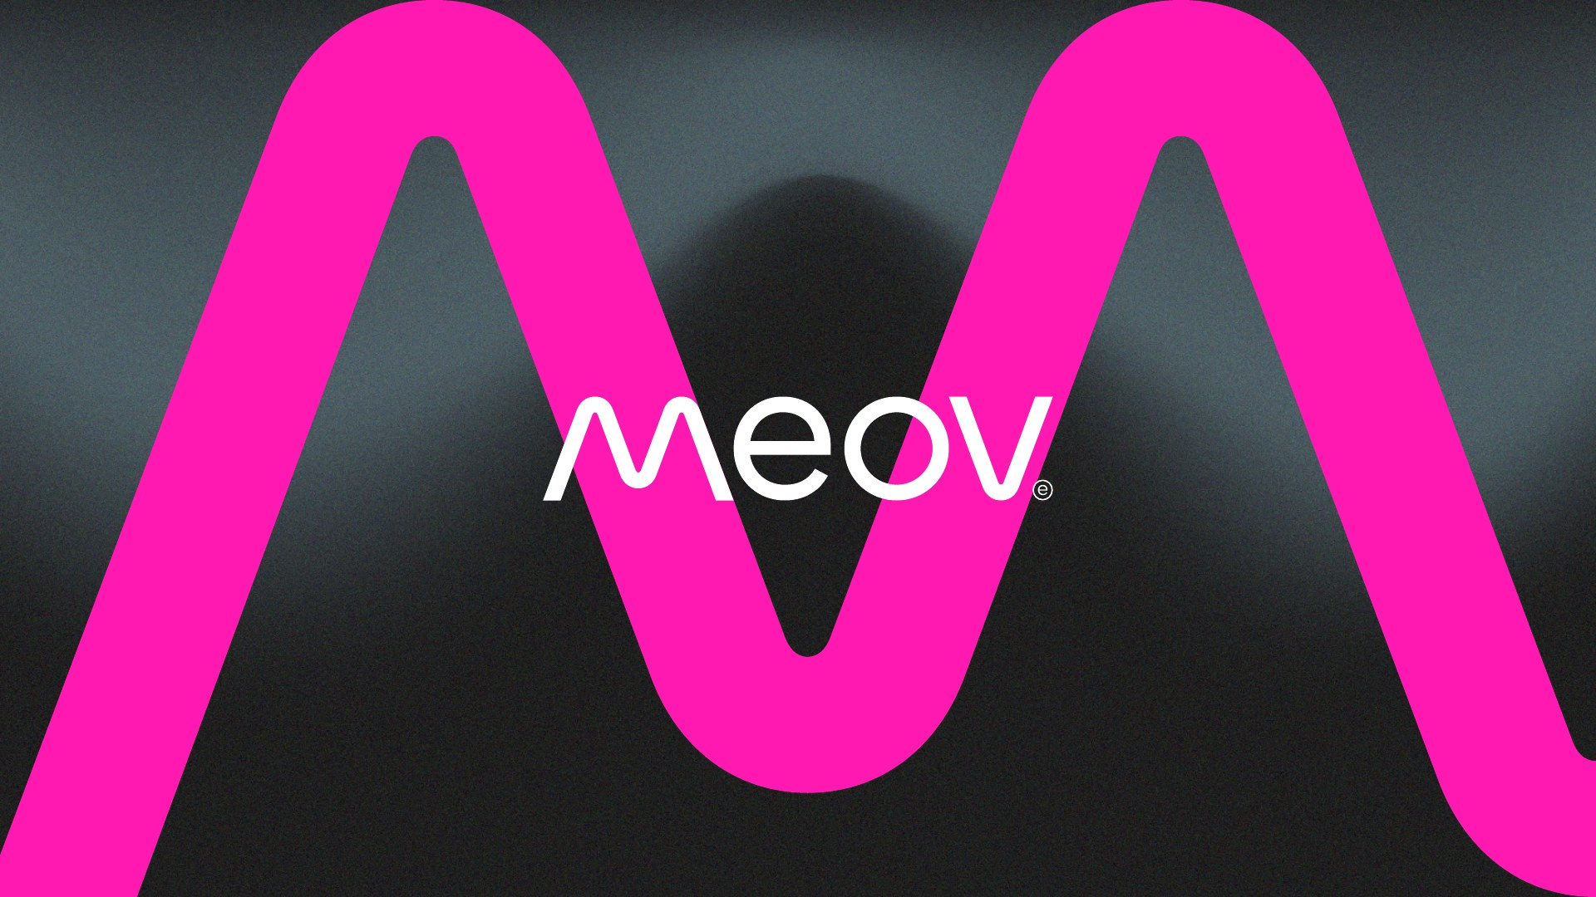

Slide 28
"Universo Visual"

Slide 29
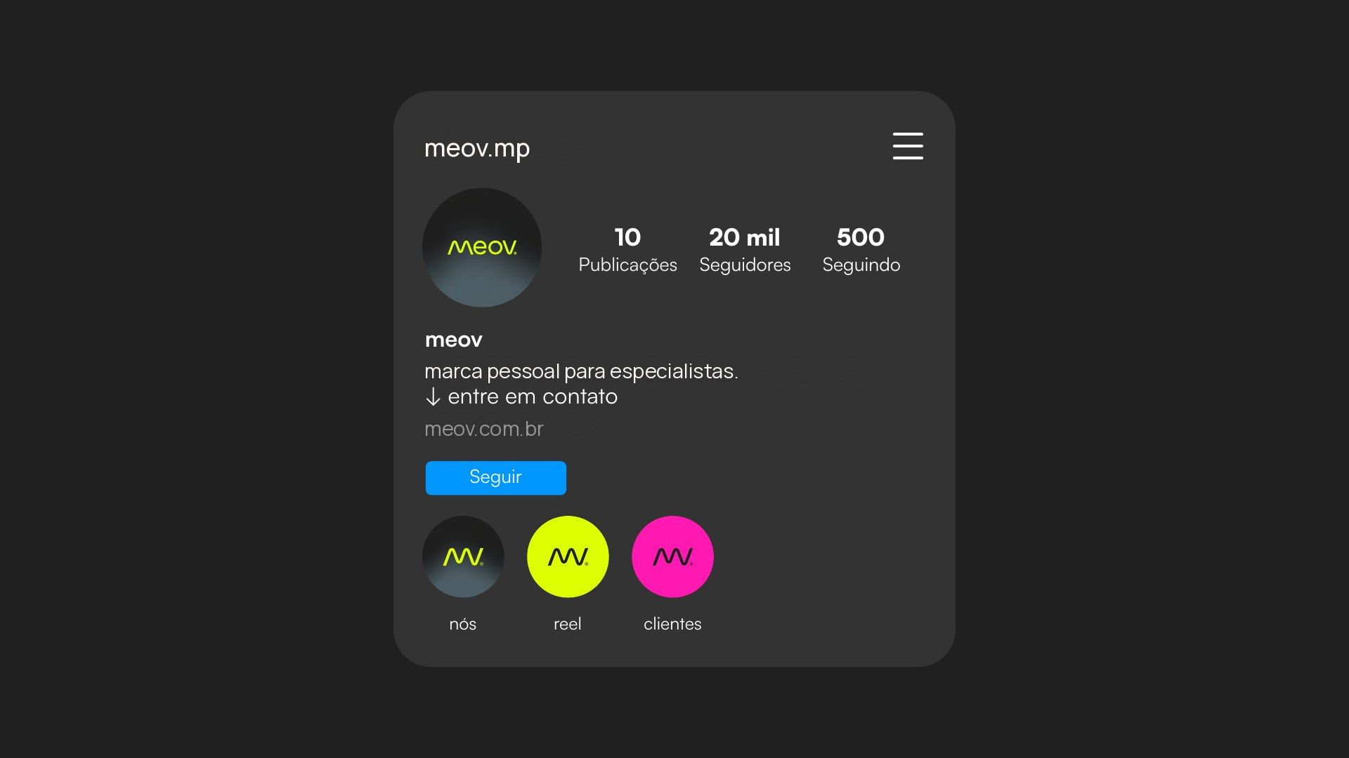

Slide 30
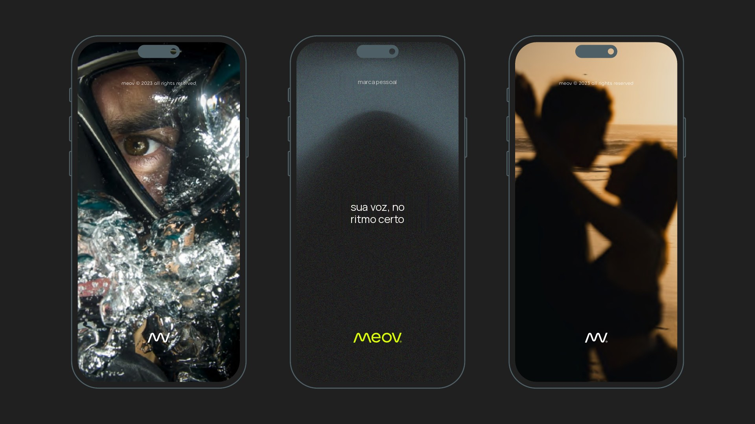

Slide 31
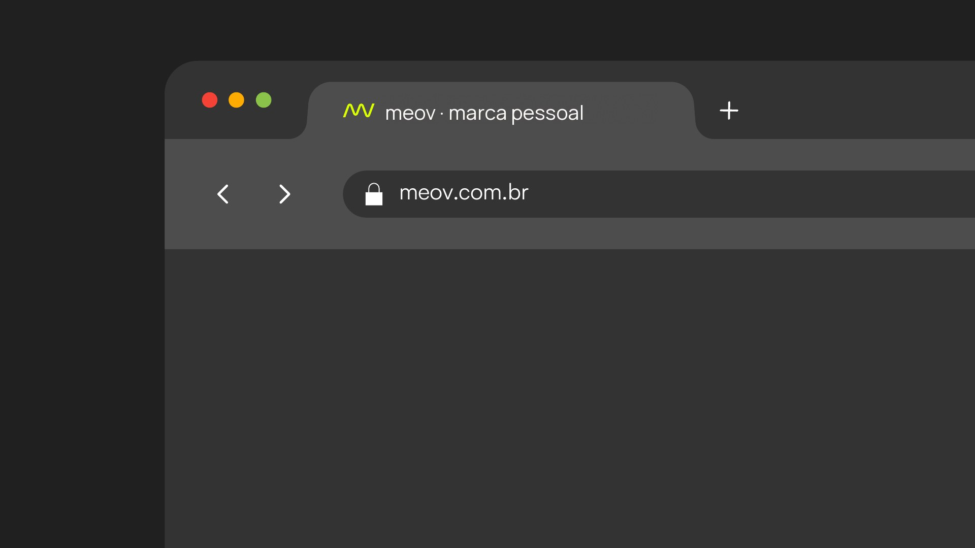

Slide 32
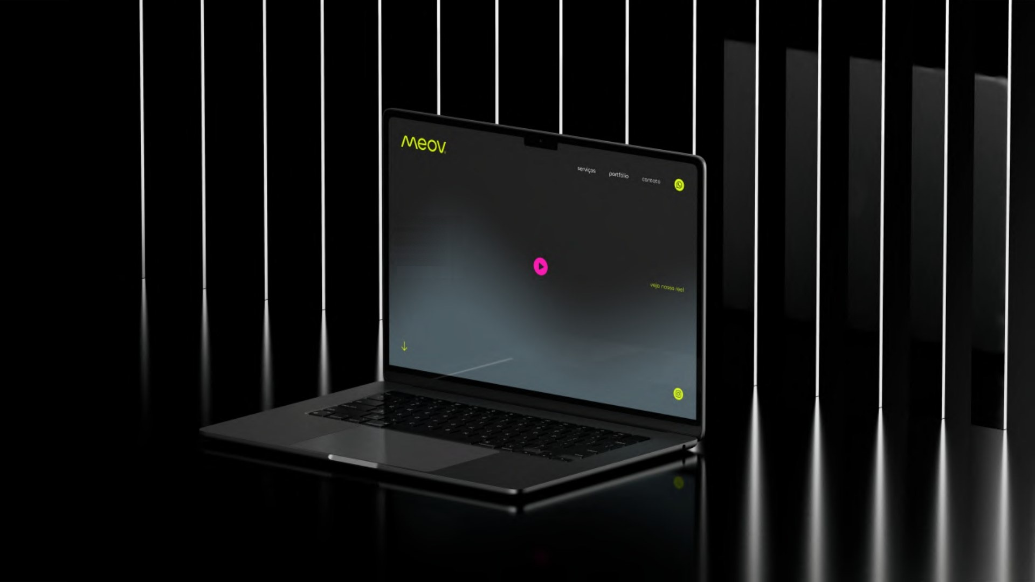

Slide 33
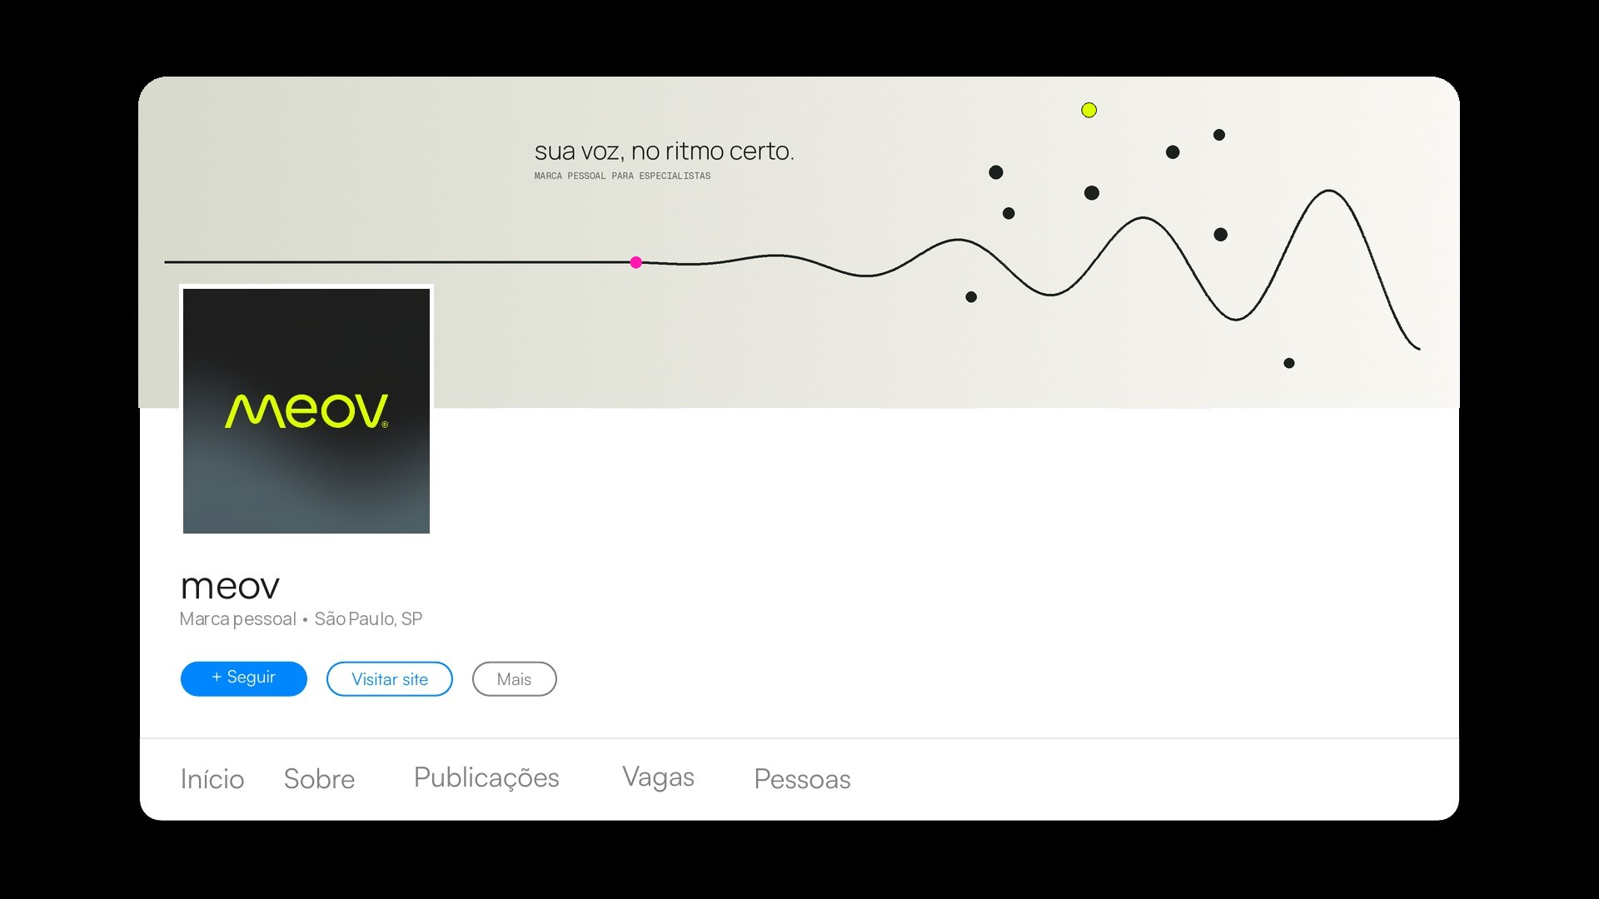

Slide 34
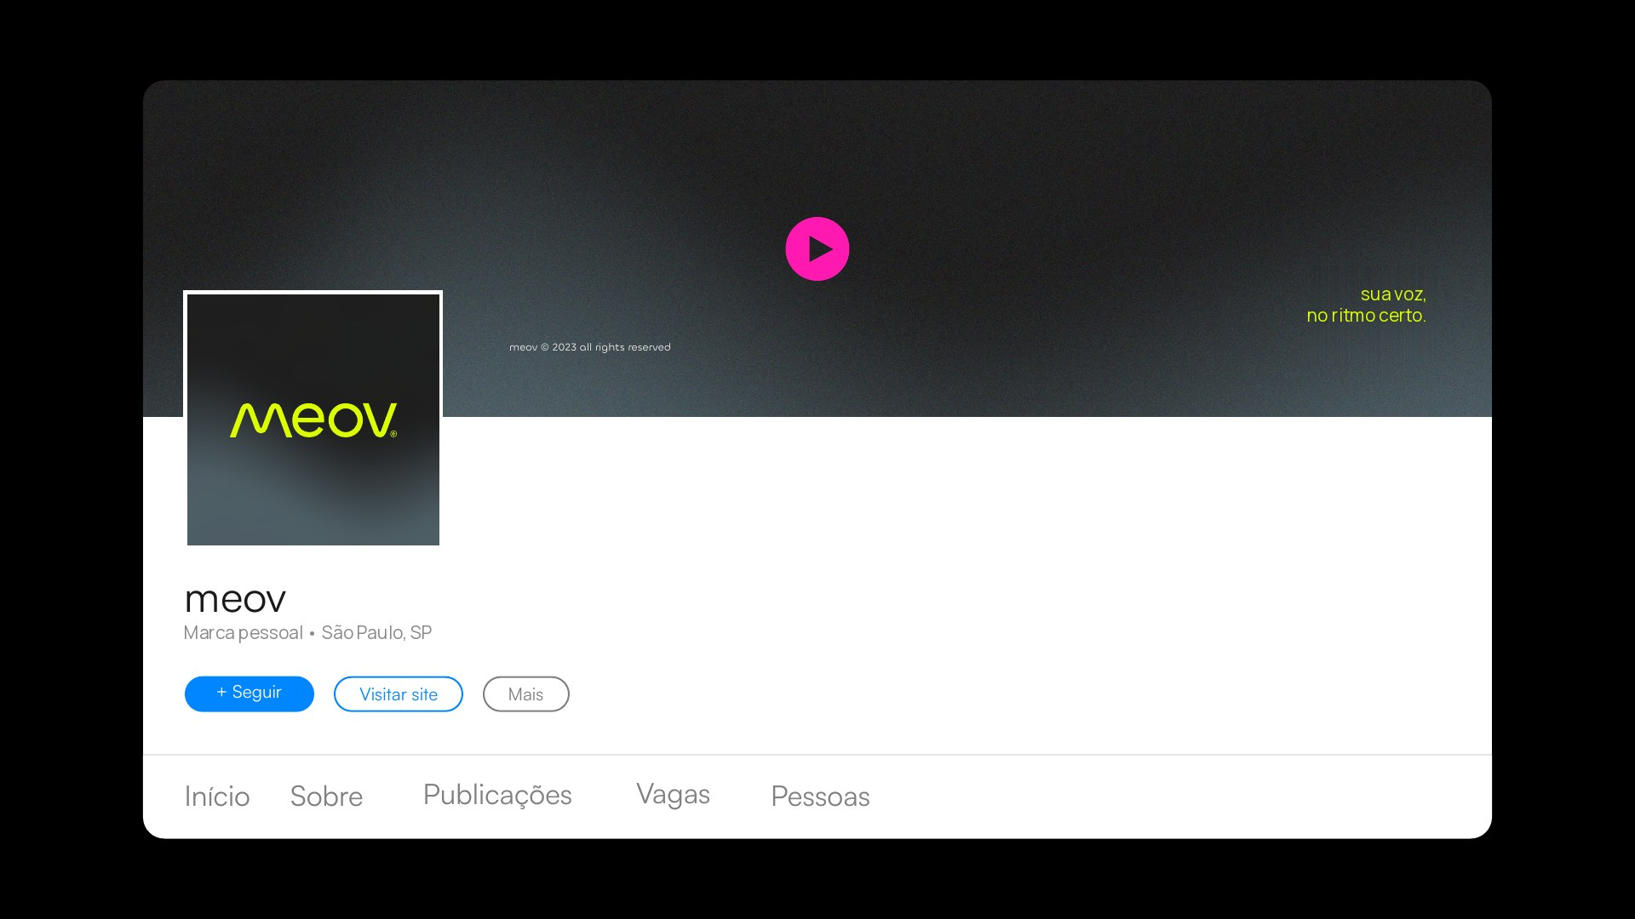

Slide 35
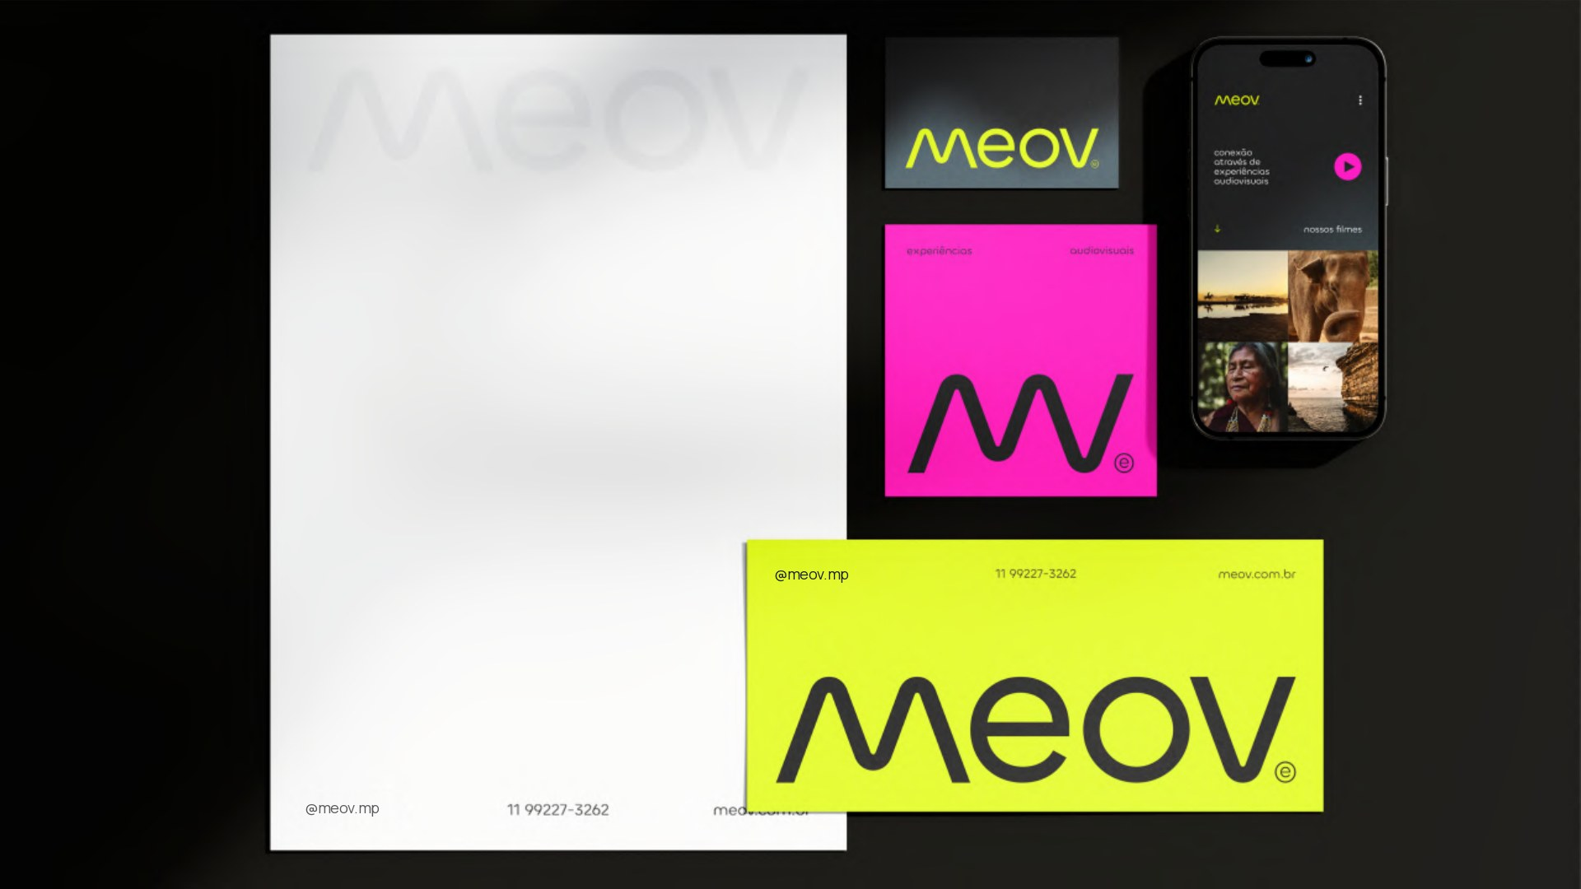

Slide 36
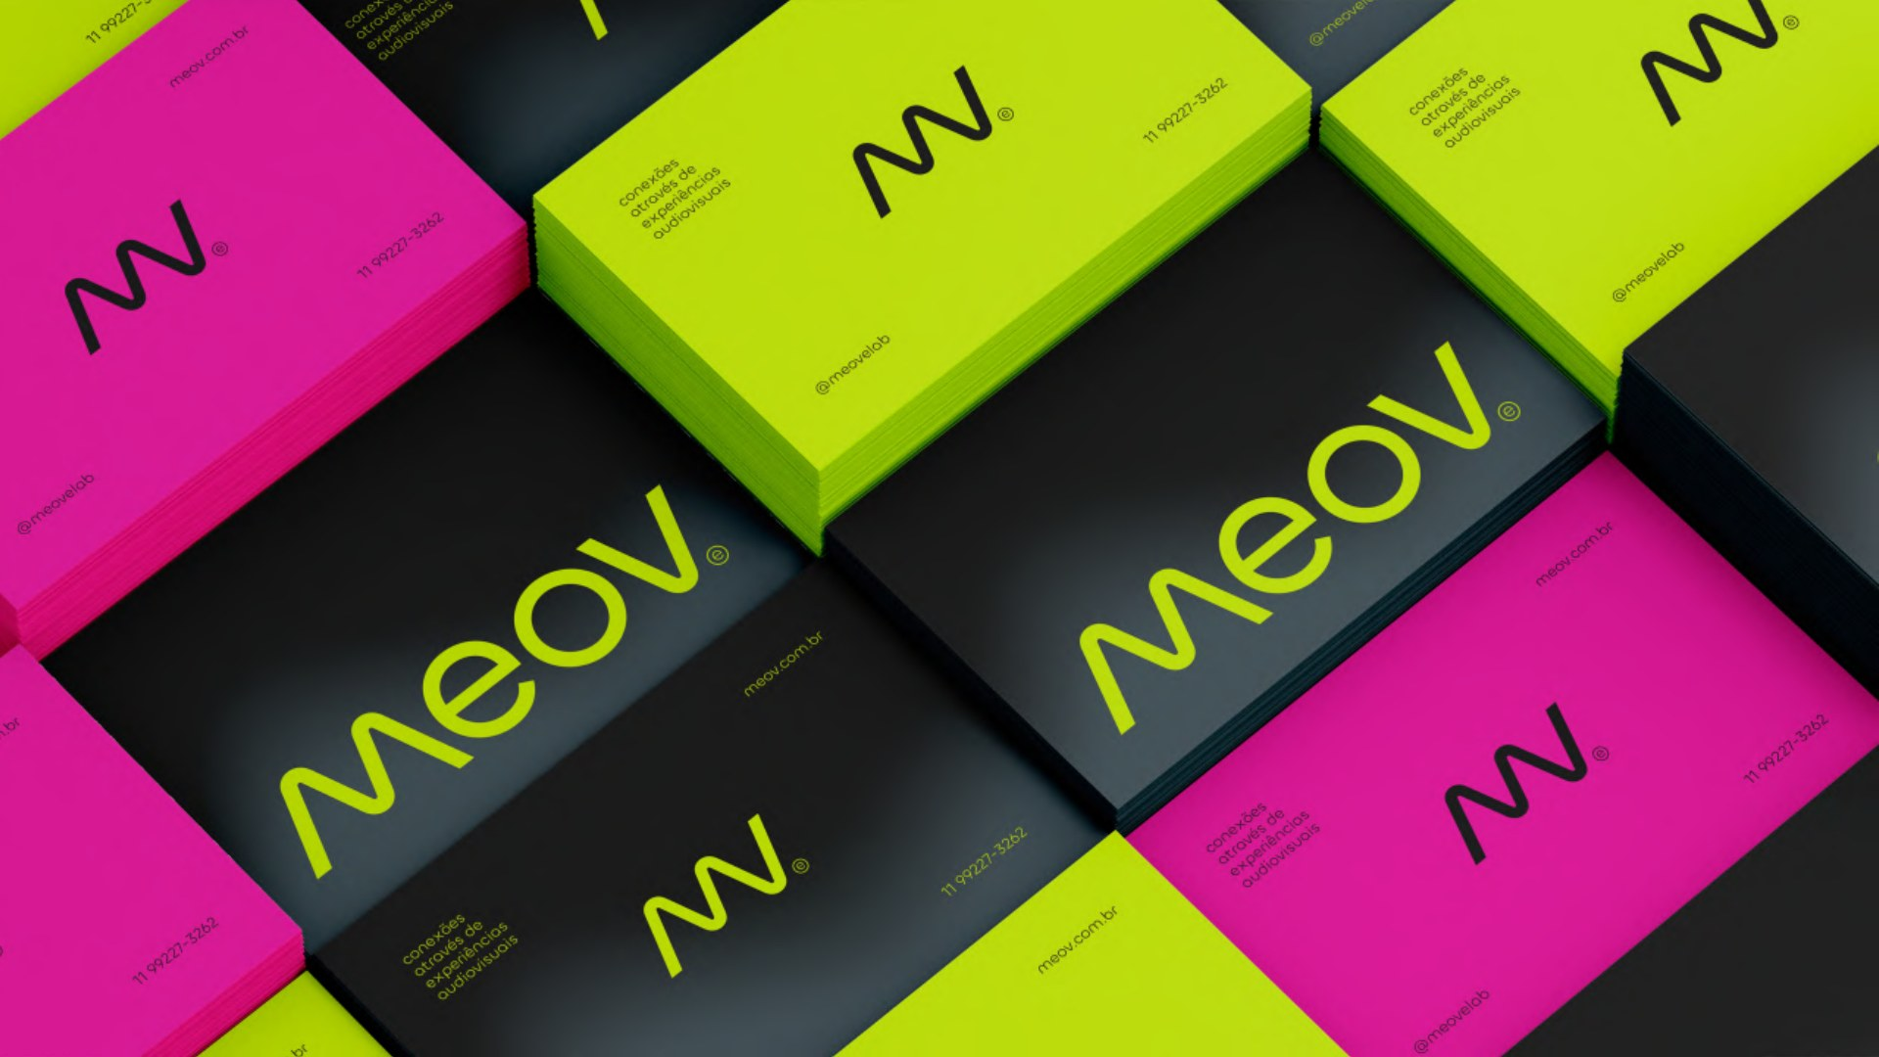

Slide 37
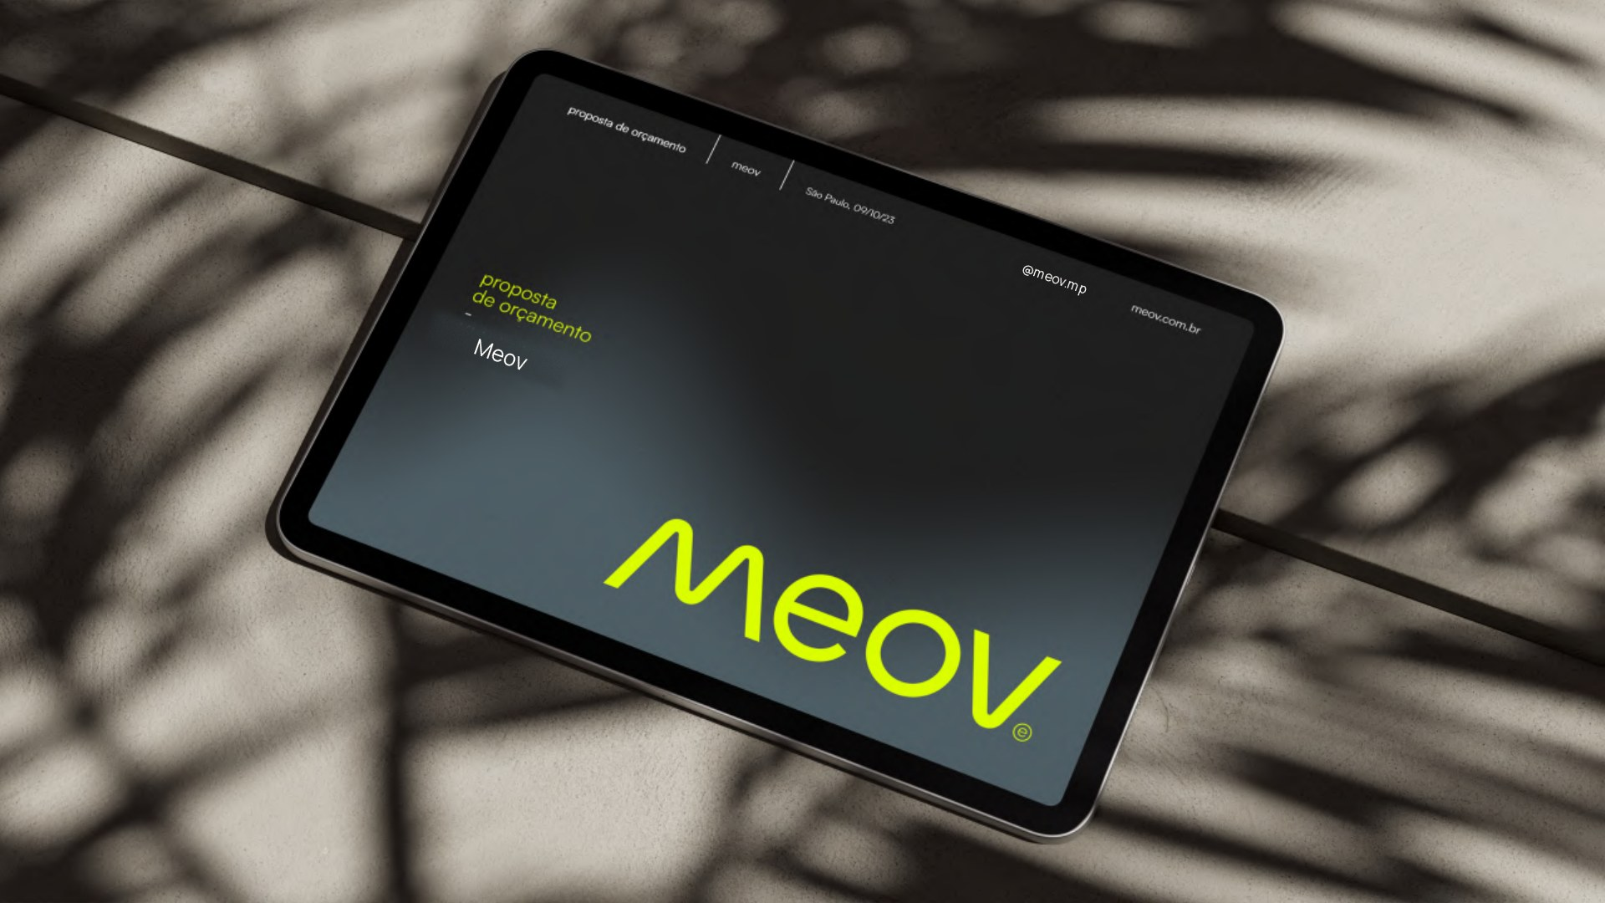

Slide 38
POSICIONAMENTO
01
02
03
Não somos uma agência de marketing.
Sua voz,
no ritmo certo.
APRESENTAÇÃO · 2026
ESTRATÉGIA · AUDIOVISUAL · REDES
Raiz antes de vitrine.
PALETA
Leve. Divertido.
Do seu jeito.
Você já tem a voz.
A gente ajuda a colocá-la no mundo.
6 MESES
obrigado.
Seja nas redes quem você já é na vida.
MARCA PESSOAL
um ciclo para a sua voz ganhar ritmo

Slide 39
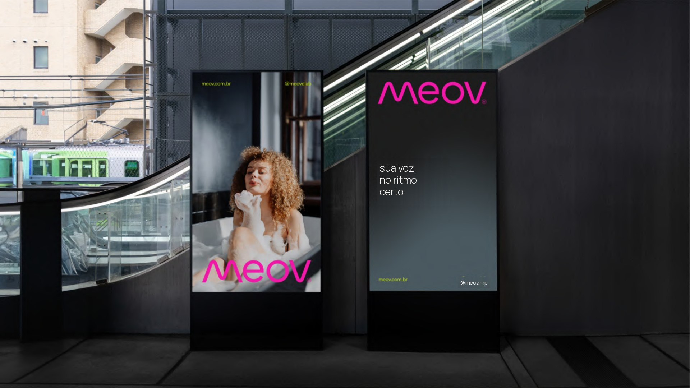

Slide 40
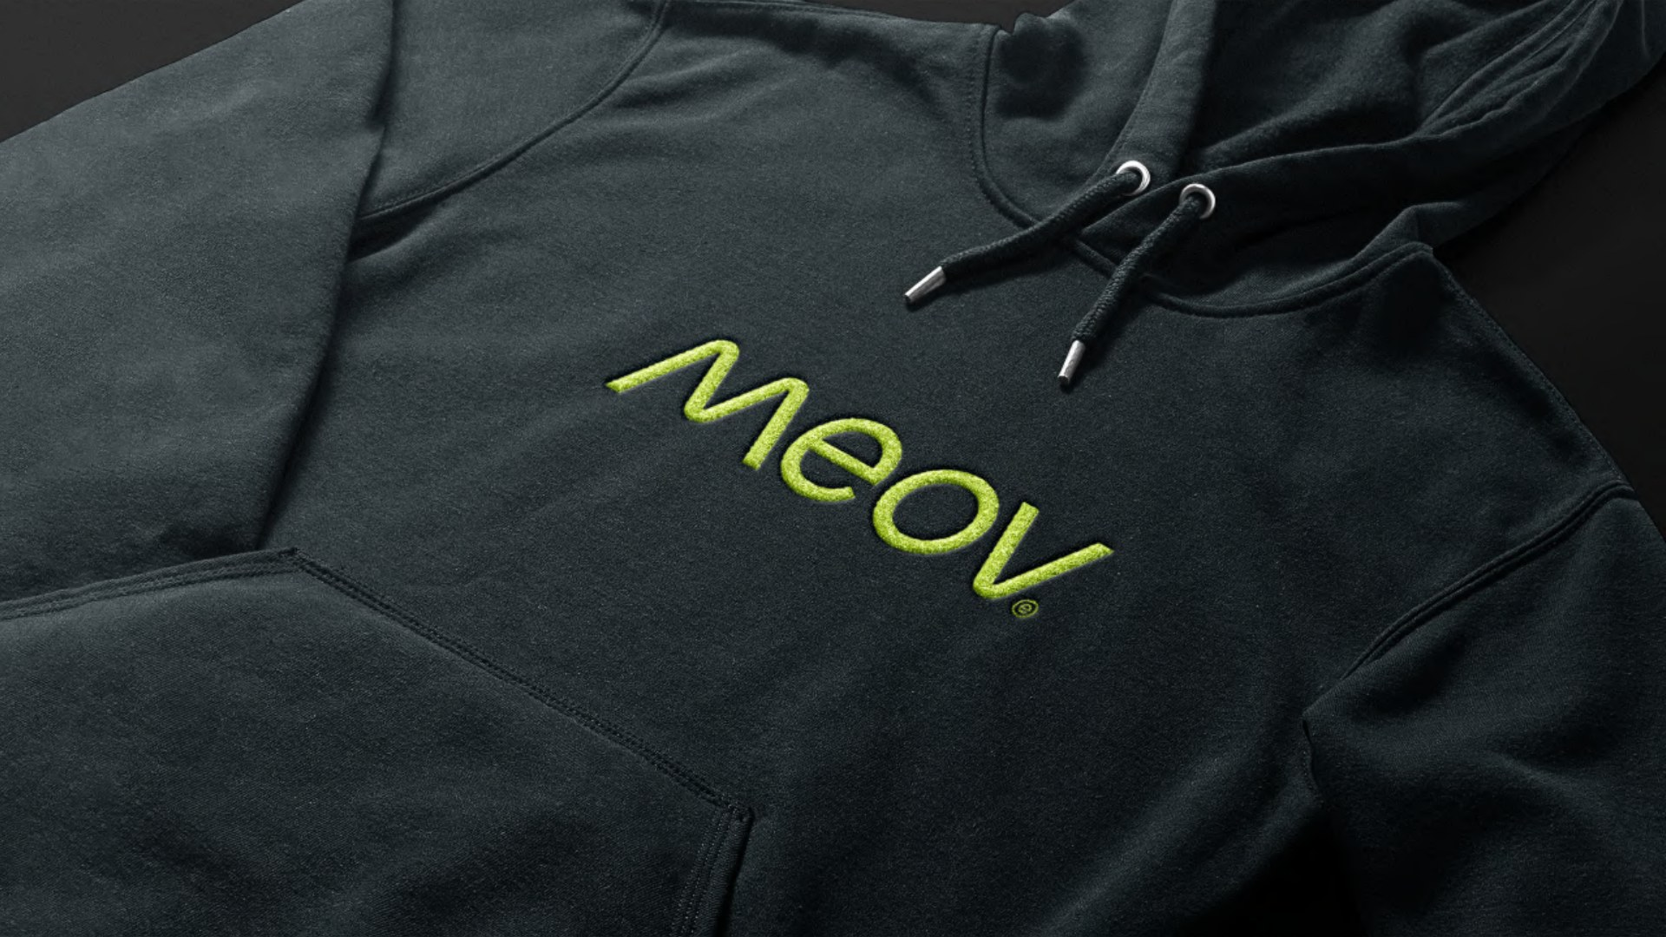

Slide 41
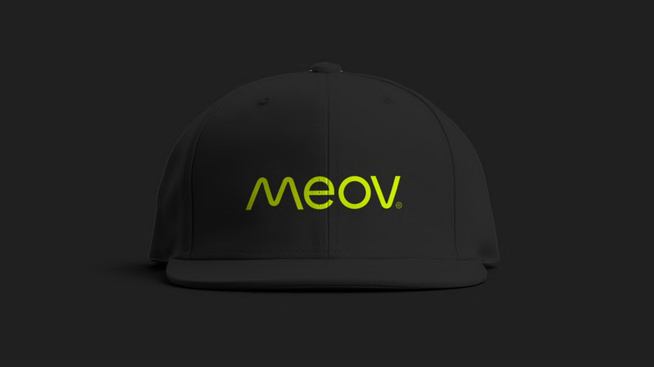

Slide 42
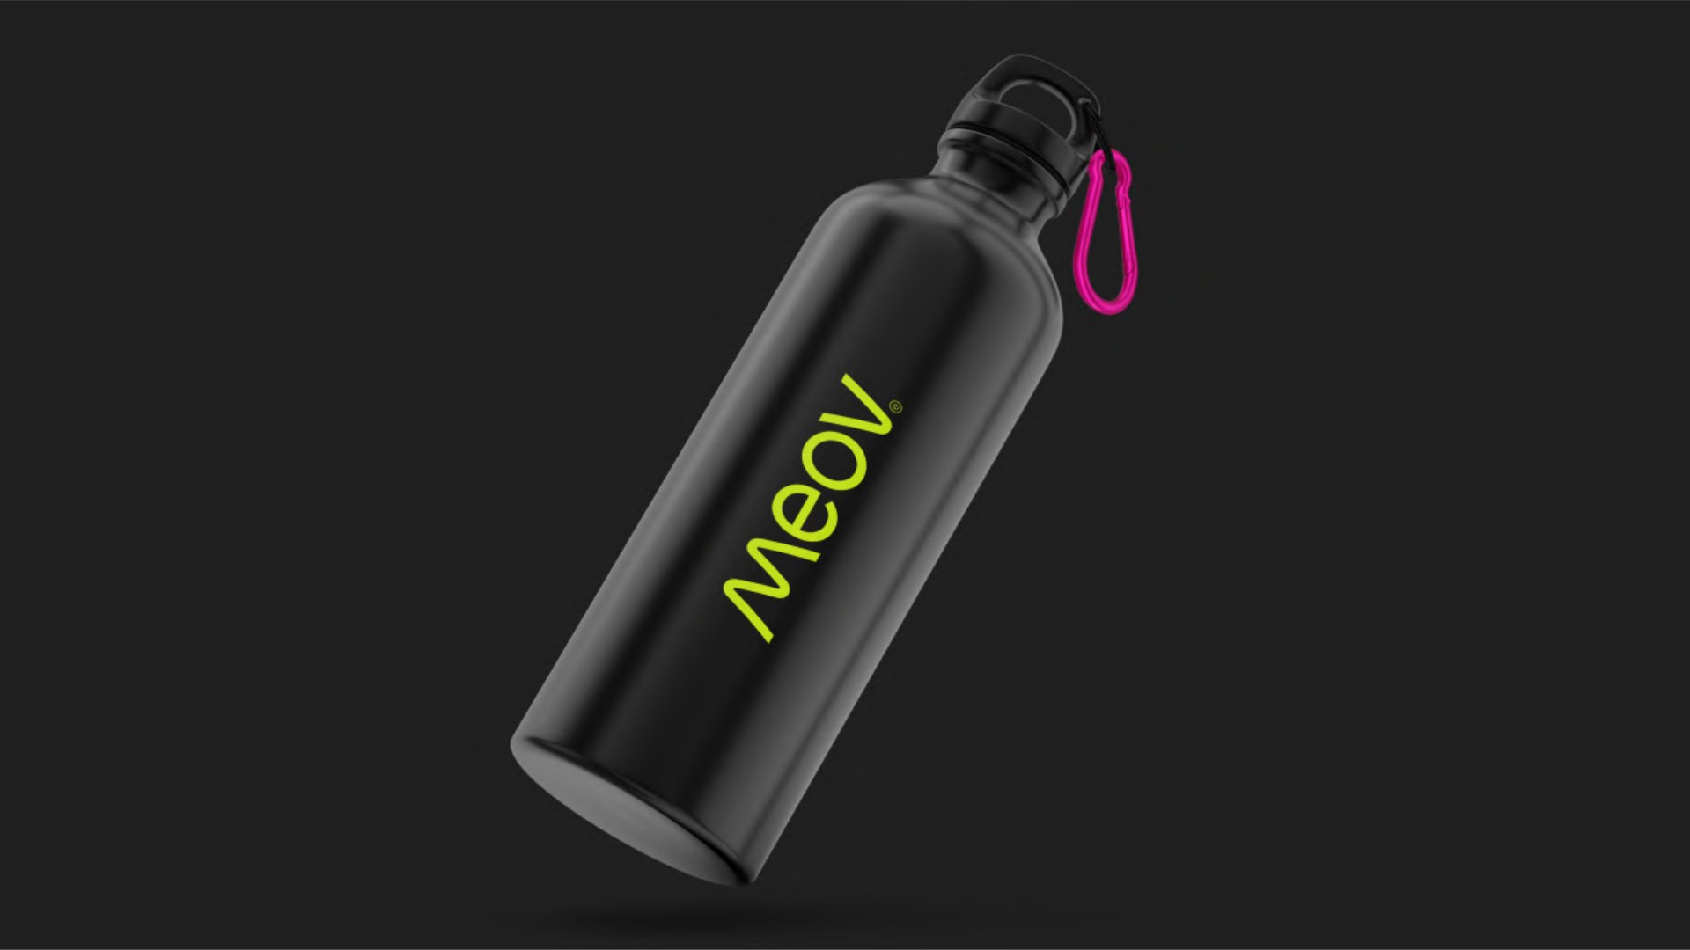

Slide 43
Seja nas redes quem você já é na vida. Obrigado por chegar até aqui.
MARCA PESSOAL
meov.com.br · @meov.mp

